Slide 1

KINNISVARATURU ÜLEVAADE
MÄRTS 2023
Allikad: Maa-amet (03.2023 andmed on seisuga 11.04.2023), kv.ee, Eesti Pank, Statistikaamet

Slide 2
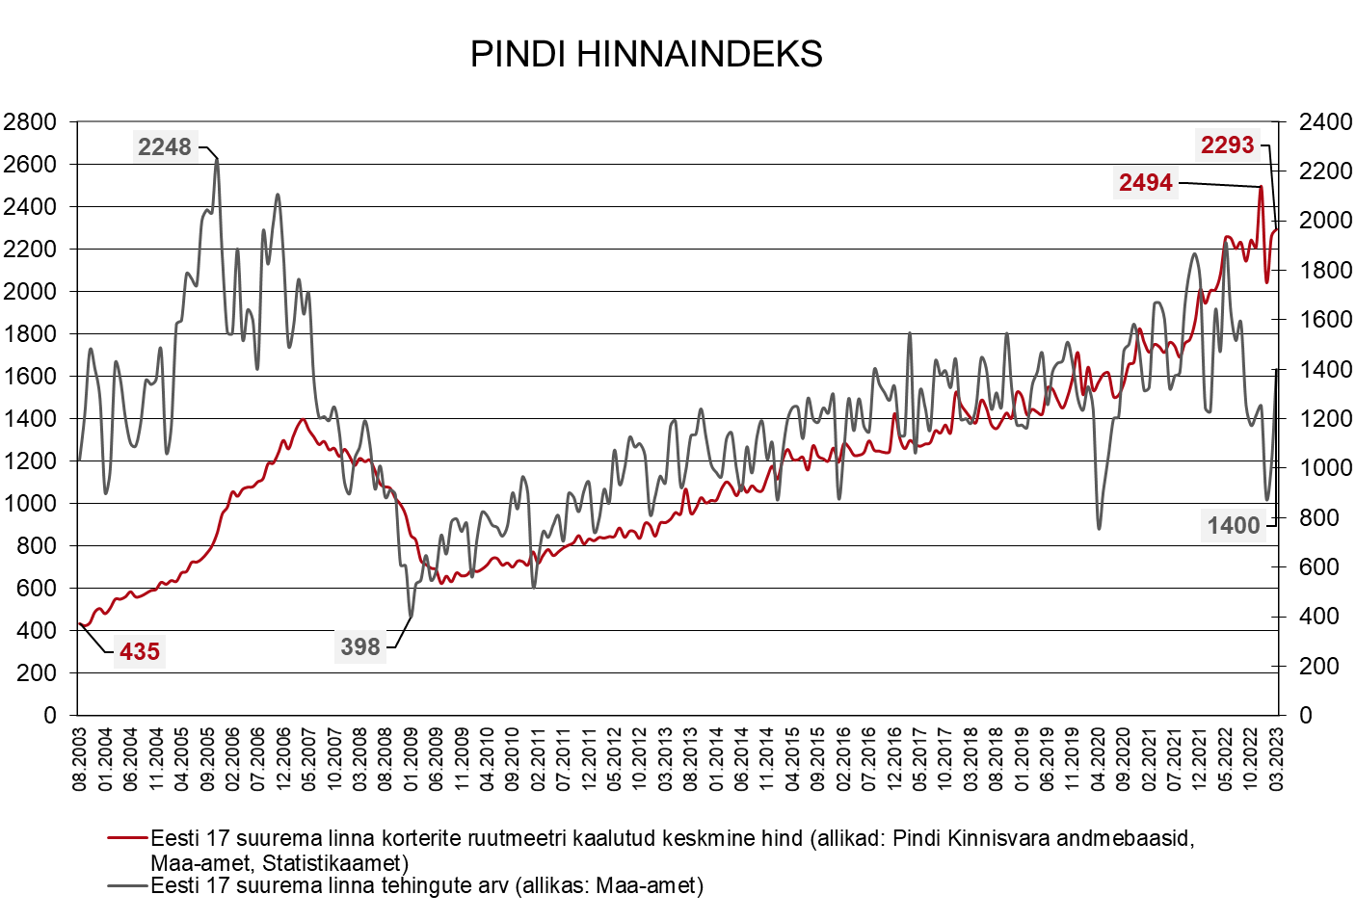
Indeksi muutused võrreldes :
- m² kaalutud keskmise hinna muutus kinnisvarabuumi aegse hinnatipuga (aprill 2007): +64%
- m² kaalutud keskmise hinna muutus hinnatipuga (detsember 2022): -8%
- m² kaalutud keskmise hinna muutus põhjaga (juuli 2009): +267%
- m² kaalutud keskmise hinna muutus eelmise kuuga: +1%
- tehingute arvu muutus tipuga: -38%
- tehingute arvu muutus põhjaga: +252%
- tehingute arvu muutus eelmise kuuga: +37%

Slide 3
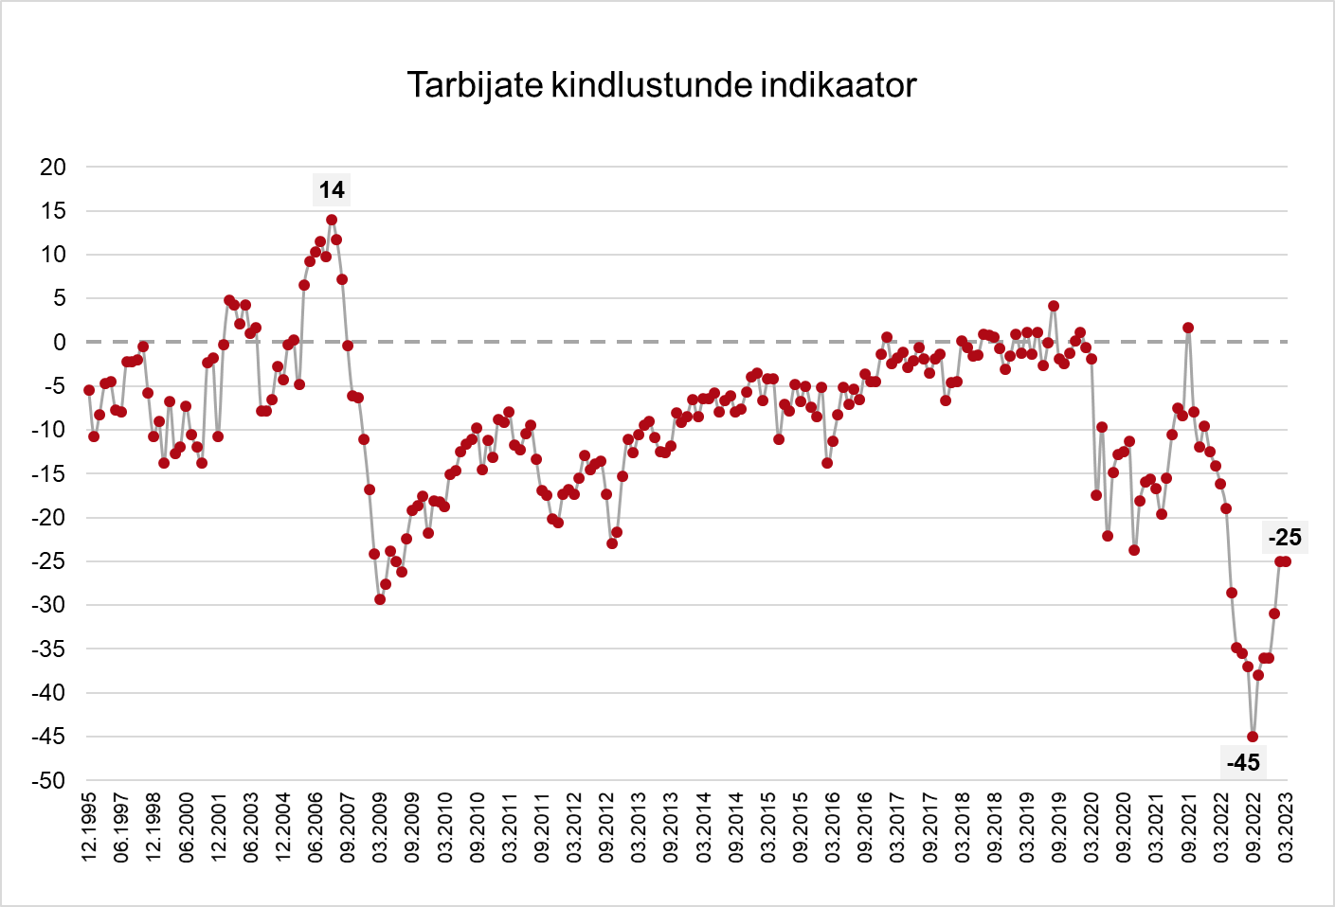
Tarbijate kindlustunde indikaatori muutus:
- kindlustunde muutus tipuga (jaanuar 2007): -39
- kindlustunde muutus põhjaga (september 2022): +20

Slide 4
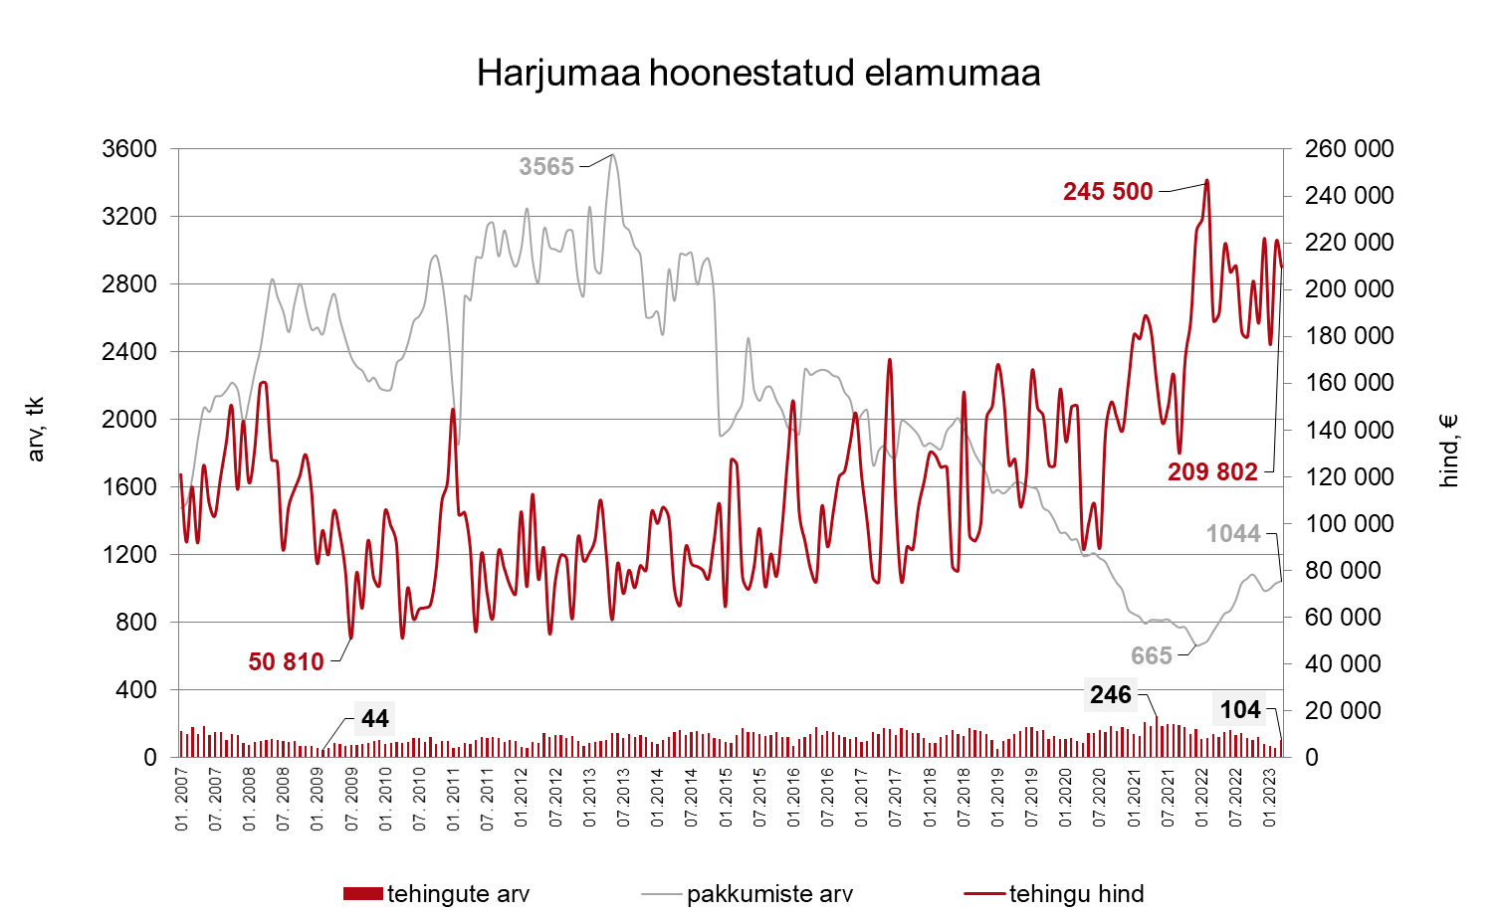
Tehinguhind on muutunud võrreldes :
- hinnatipuga (veebruar 2022): -15%
- eelmise kuuga: -5%
- kuu kalleim tehing oli: 800 000 €
- eelmise kuu tehingute arv: 55
- selle kuu tehingute arv: 104

Slide 5
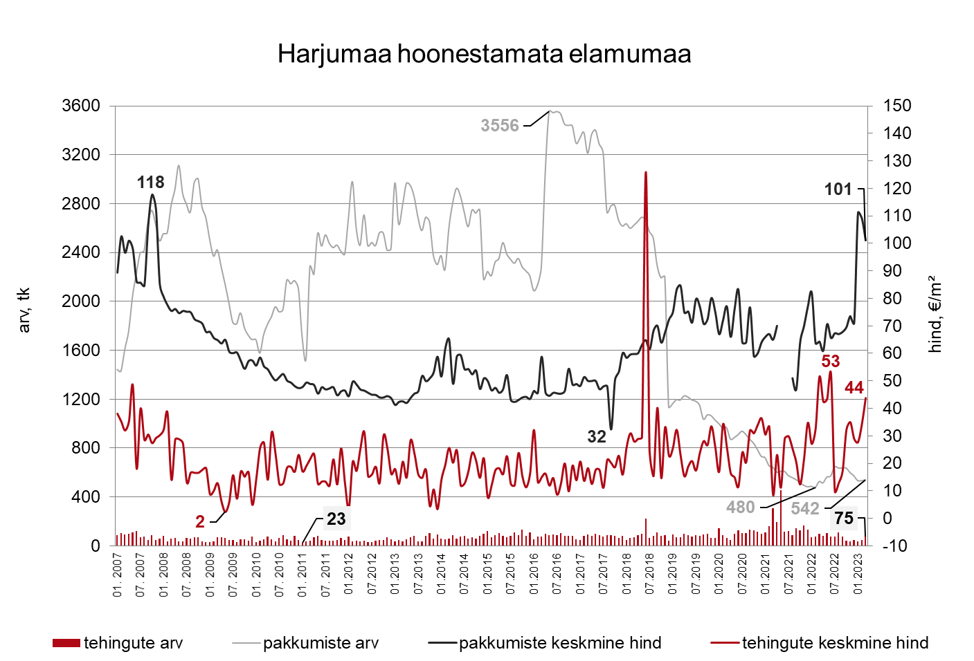
Tehinguhind on muutunud võrreldes :
- hinnatipuga (juuni 2022): -17%
- eelmise kuuga: +28%
- kuu kalleim tehing oli: 1 200 000 €
- eelmise kuu tehingute arv: 49
- selle kuu tehingute arv: 75

Slide 6
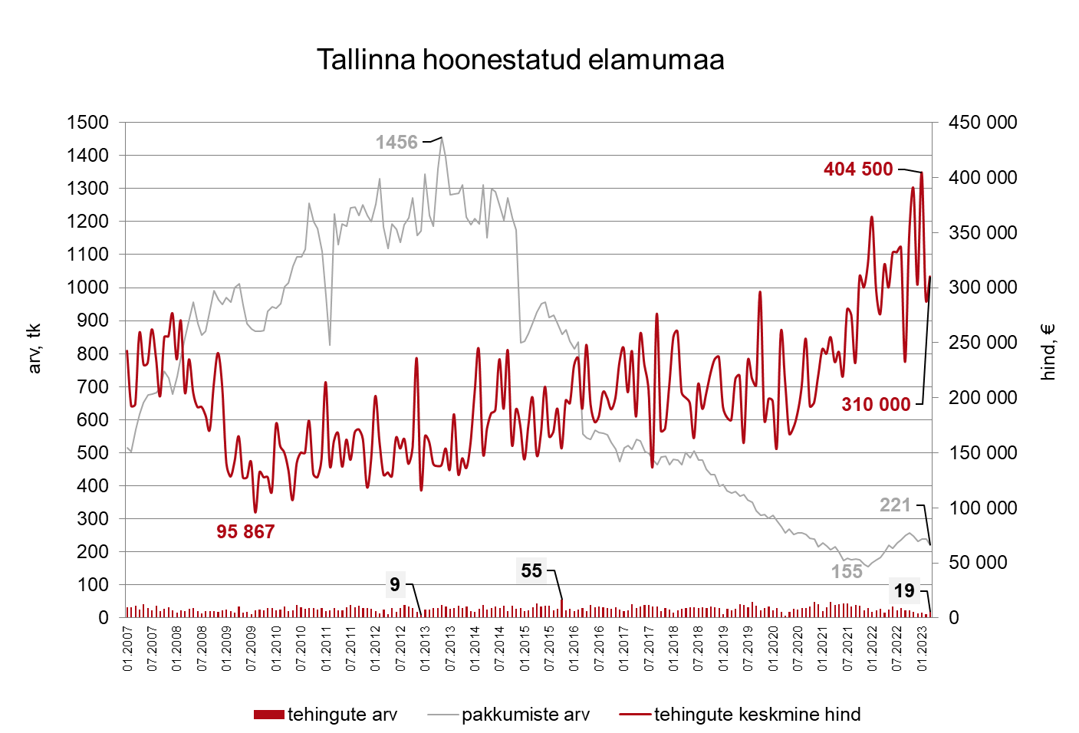
Tehinguhind on muutunud võrreldes:
- hinnatipuga (jaanuar 2023): -23%
- eelmise kuuga: +7%
- kuu kalleim tehing oli: 795 000 €
- eelmise kuu tehingute arv: 12
- selle kuu tehingute arv: 19

Slide 7
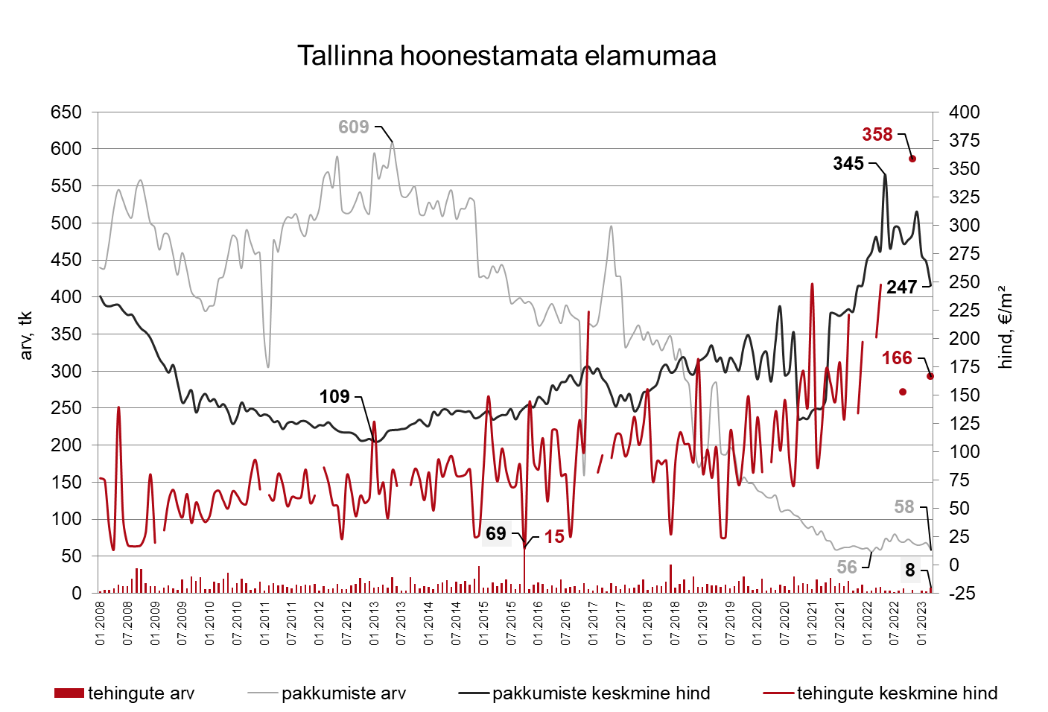
Tehinguhind on muutunud võrreldes:
- hinnatipuga (november 2022): +45%
- viimase aasta pakkumishinna ja tehinguhinna vahe: 32%
- eelmise kuu tehingute arv: 3
- selle kuu tehingute arv: 8

Slide 8
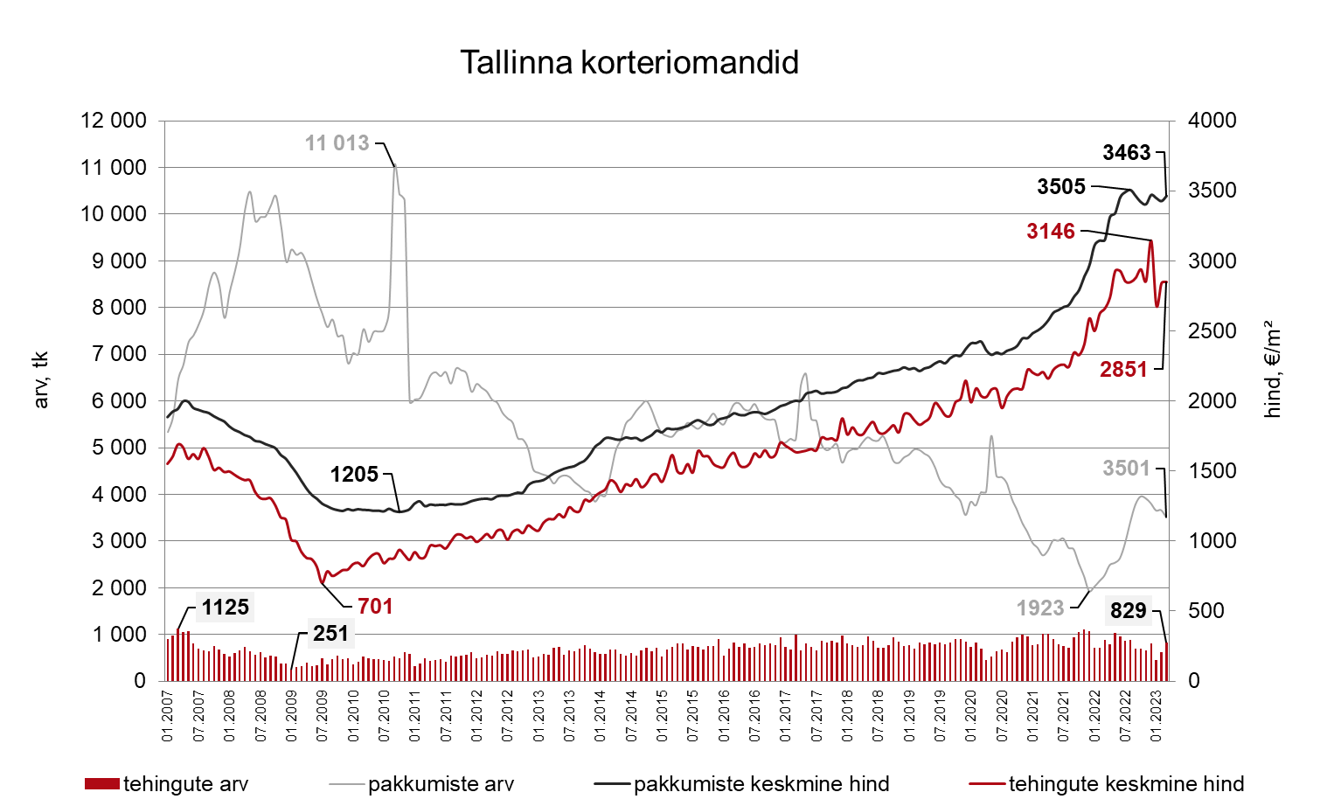
Tehinguhind on muutunud võrreldes :
- hinnatipuga (detsember 2022): -9%
- põhjaga (juuli 2009): +307%
- eelmise kuuga: +0,3%
- viimase aasta pakkumishinna ja tehinguhinna vahe: 20%
- kuu kalleim tehing oli: 1 229 276 €
- viimase aasta keskmise tehinguhinna muutus: +7%
- eelmise kuu tehingute arv: 619
- selle kuu tehingute arv: 829

Slide 9
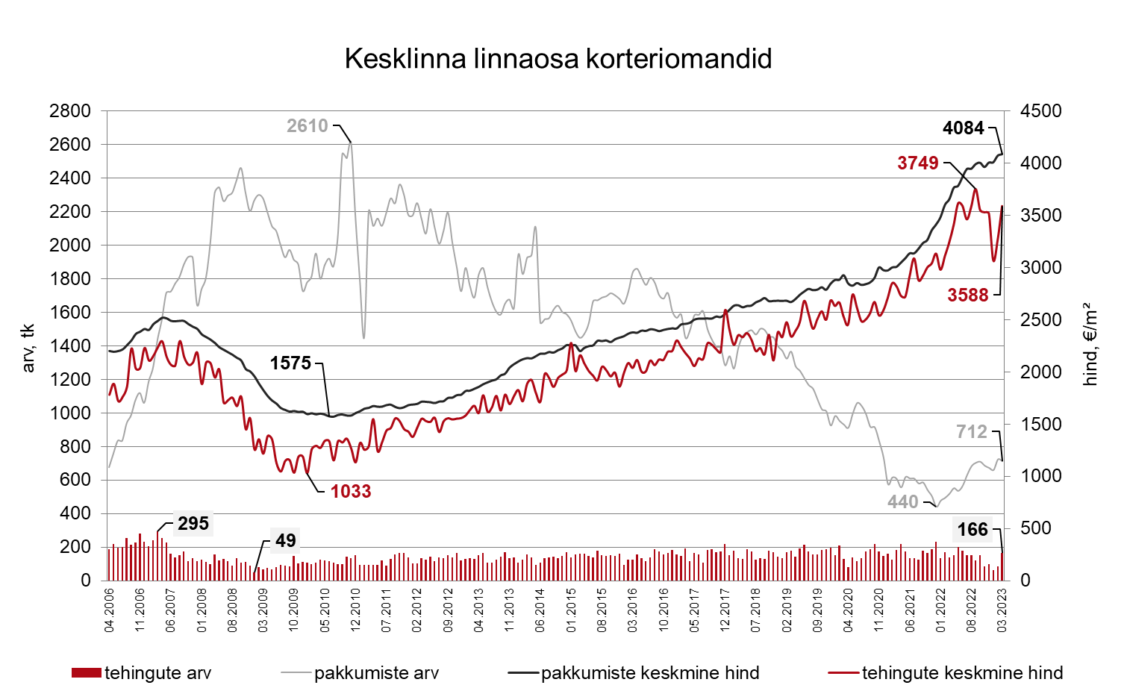
Tehinguhind on muutunud võrreldes:
- hinnatipuga (september 2022): -4%
- põhjaga (jaanuar 2010): +247%
- eelmise kuuga: +10%
- viimase aasta pakkumishinna ja tehinguhinna vahe: 13%
- kuu kalleim tehing oli: 1 229 276 €
- viimase aasta keskmise tehinguhinna muutus: +11%
- eelmise kuu tehingute arv: 86
- selle kuu tehingute arv: 166

Slide 10
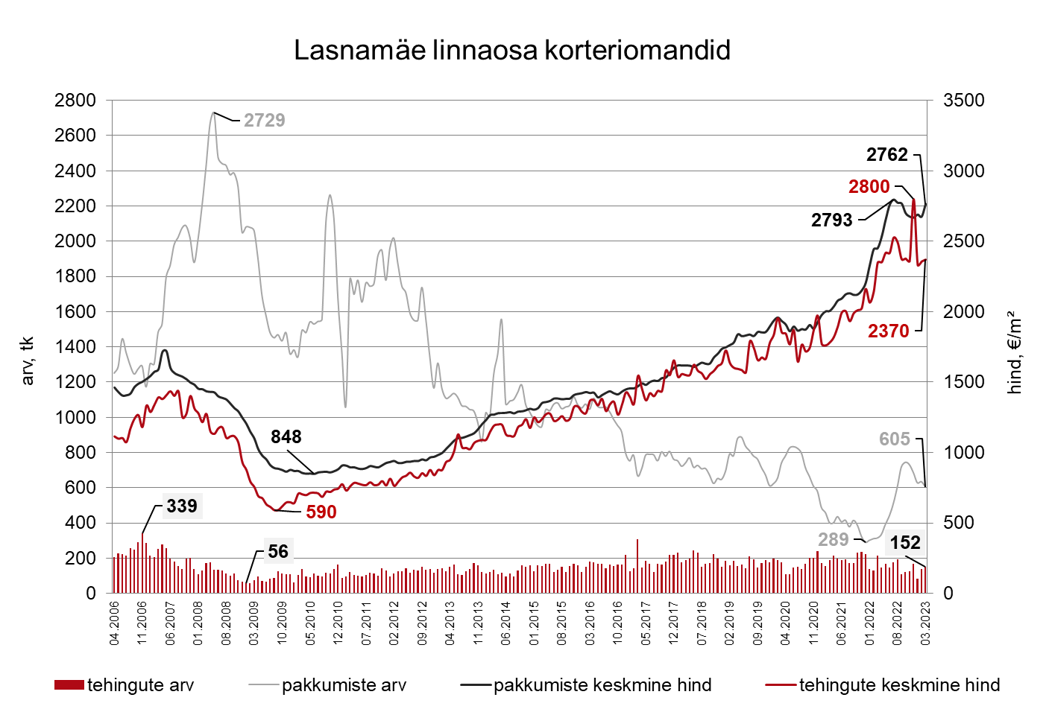
Tehinguhind on muutunud võrreldes:
- hinnatipuga (detsember 2022): -15%
- põhjaga (august 2009): +302%
- eelmise kuuga: +1%
- viimase aasta pakkumishinna ja tehinguhinna vahe: 11%
- kuu kalleim tehing oli: 496 000 €
- viimase aasta keskmise tehinguhinna muutus: +1%
- eelmise kuu tehingute arv: 138
- selle kuu tehingute arv: 152

Slide 11
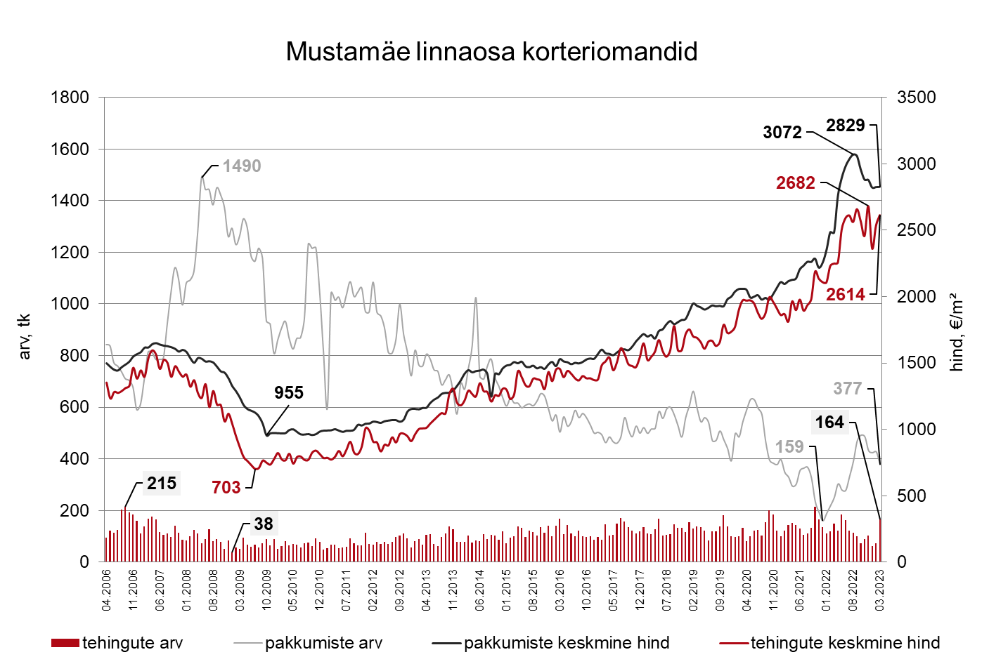
Tehinguhind on muutunud võrreldes:
- hinnatipuga (detsember 2022): -3%
- põhjaga (juuli 2009): +272%
- eelmise kuuga: +3%
- viimase aasta pakkumishinna ja tehinguhinna vahe: 15%
- kuu kalleim tehing oli: 285 000 €
- viimase aasta keskmise tehinguhinna muutus: +16%
- eelmise kuu tehingute arv: 72
- selle kuu tehingute arv: 164

Slide 12
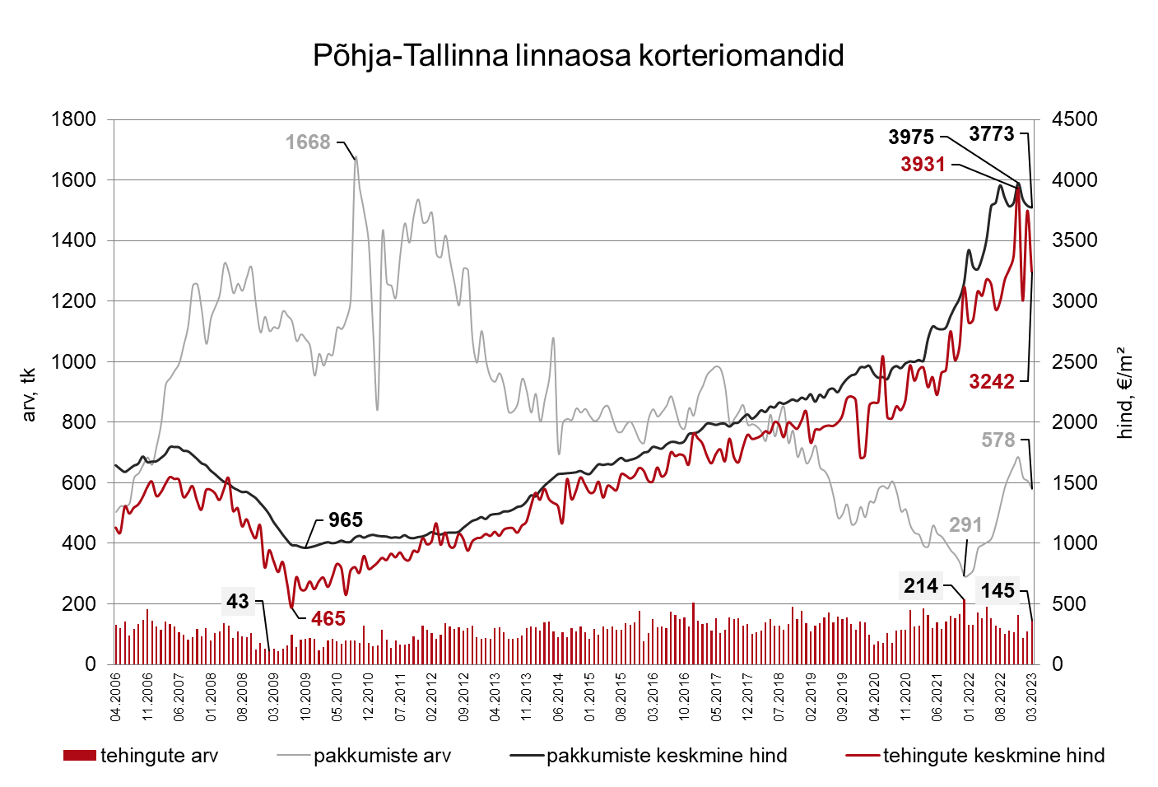
Tehinguhind on muutunud võrreldes:
- hinnatipuga (detsember 2022): -18%
- põhjaga (juuli 2009): +597%
- eelmise kuuga: -13%
- viimase aasta pakkumishinna ja tehinguhinna vahe: 17%
- kuu kalleim tehing oli: 1 043 611 €
- viimase aasta keskmise tehinguhinna muutus: +5%
- eelmise kuu tehingute arv: 109
- selle kuu tehingute arv: 145

Slide 13
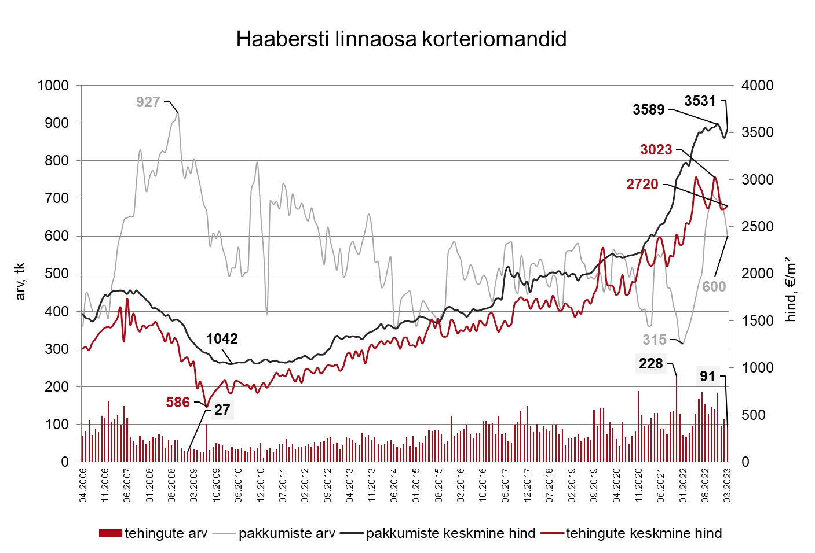
Tehinguhind on muutunud võrreldes:
- hinnatipuga (november 2022): -10%
- põhjaga (juuli 2009): +364%
- eelmise kuuga: +1%
- viimase aasta pakkumishinna ja tehinguhinna vahe: 24%
- kuu kalleim tehing oli: 642 500 €
- viimase aasta keskmise tehinguhinna muutus: +8%
- eelmise kuu tehingute arv: 113
- selle kuu tehingute arv: 91

Slide 14
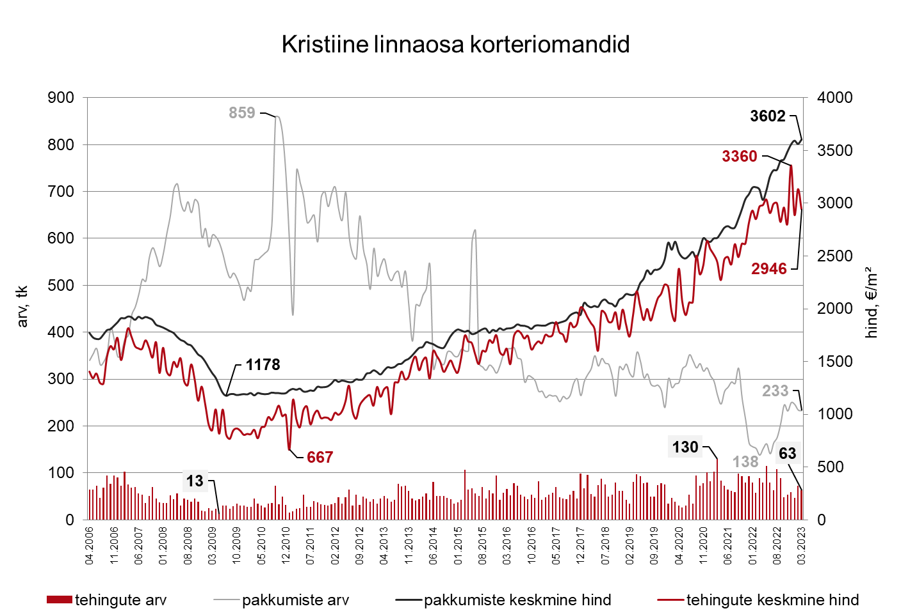
Tehinguhind on muutunud võrreldes:
- hinnatipuga (detsember 2022): -12%
- põhjaga (jaanuar 2011): +342%
- eelmise kuuga: -6%
- viimase aasta pakkumishinna ja tehinguhinna vahe: 14%
- kuu kalleim tehing oli: 549 000 €
- viimase aasta keskmise tehinguhinna muutus: -1%
- eelmise kuu tehingute arv: 73
- selle kuu tehingute arv: 63

Slide 15
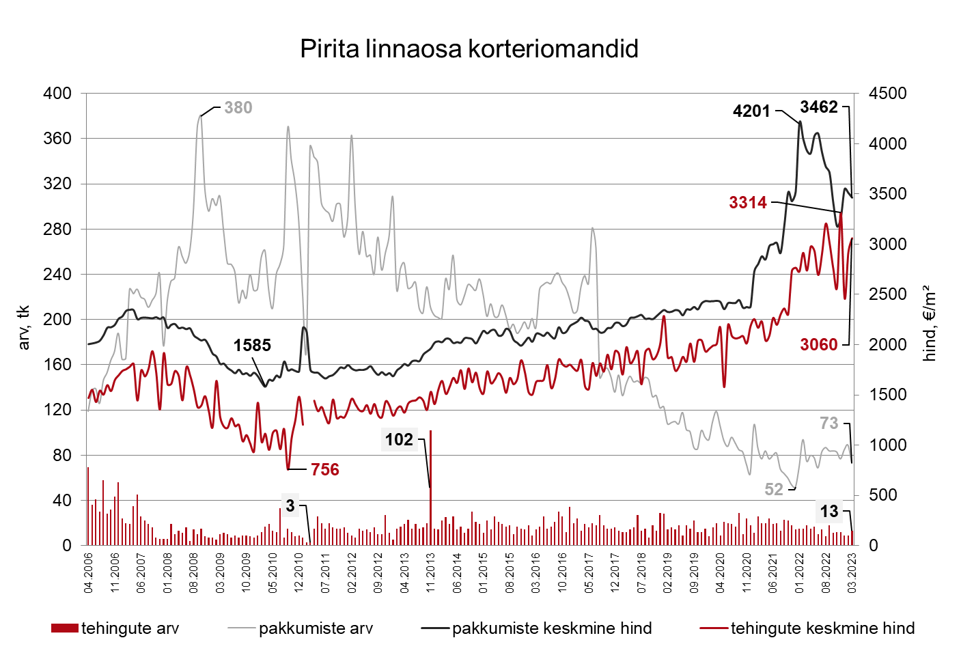
Tehinguhind on muutunud võrreldes:
- hinnatipuga (detsember 2022): -8%
- põhjaga (september 2010): +305%
- eelmise kuuga: +5%
- viimase aasta pakkumishinna ja tehinguhinna vahe: 27%
- kuu kalleim tehing oli: 450 000 €
- viimase aasta keskmise tehinguhinna muutus: +12%
- eelmise kuu tehingute arv: 9
- selle kuu tehingute arv: 13

Slide 16
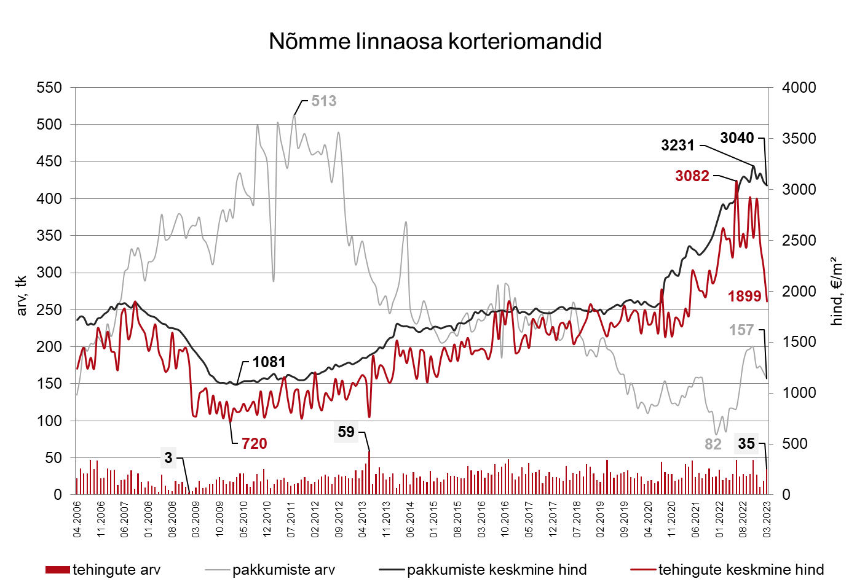
Tehinguhind on muutunud võrreldes:
- hinnatipuga (juuni 2022): -38%
- põhjaga (jaanuar 2010): +164%
- eelmise kuuga: -15%
- viimase aasta pakkumishinna ja tehinguhinna vahe: 23%
- kuu kalleim tehing oli: 518 000 €
- viimase aasta keskmise tehinguhinna muutus: -24%
- eelmise kuu tehingute arv: 19
- selle kuu tehingute arv: 35

Slide 17
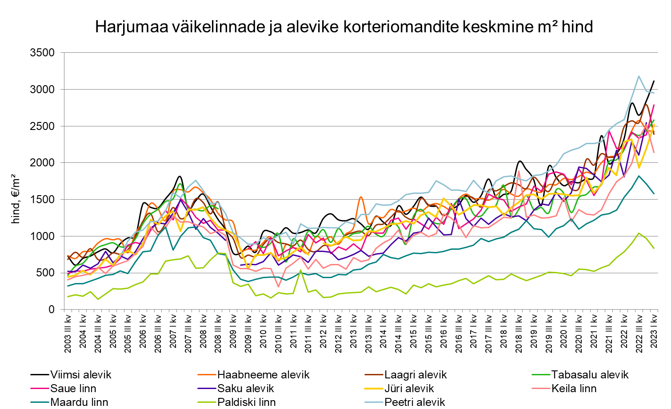

Slide 18
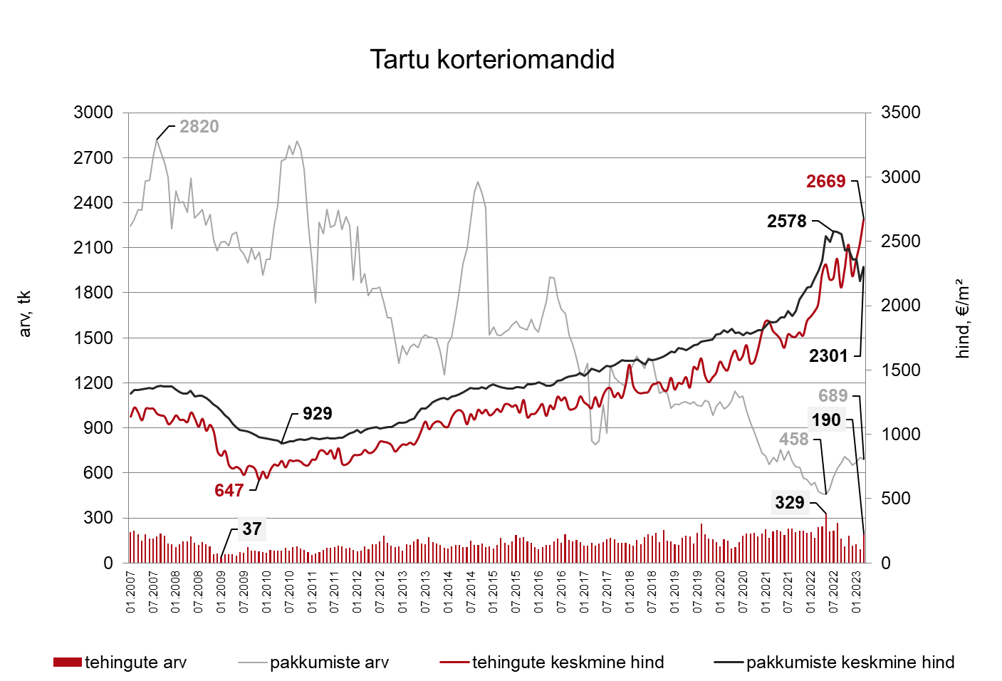
Tehinguhind on muutunud võrreldes:
- hinnatipuga (veebruar 2023): +8%
- põhjaga (november 2009): +313%
- eelmise kuuga: +8%
- viimase aasta pakkumishinna ja tehinguhinna vahe: 5%
- kuu kalleim tehing oli: 563 000 €
- viimase aasta keskmise tehinguhinna muutus: +33%
- eelmise kuu tehingute arv: 91
- selle kuu tehingute arv: 190

Slide 19
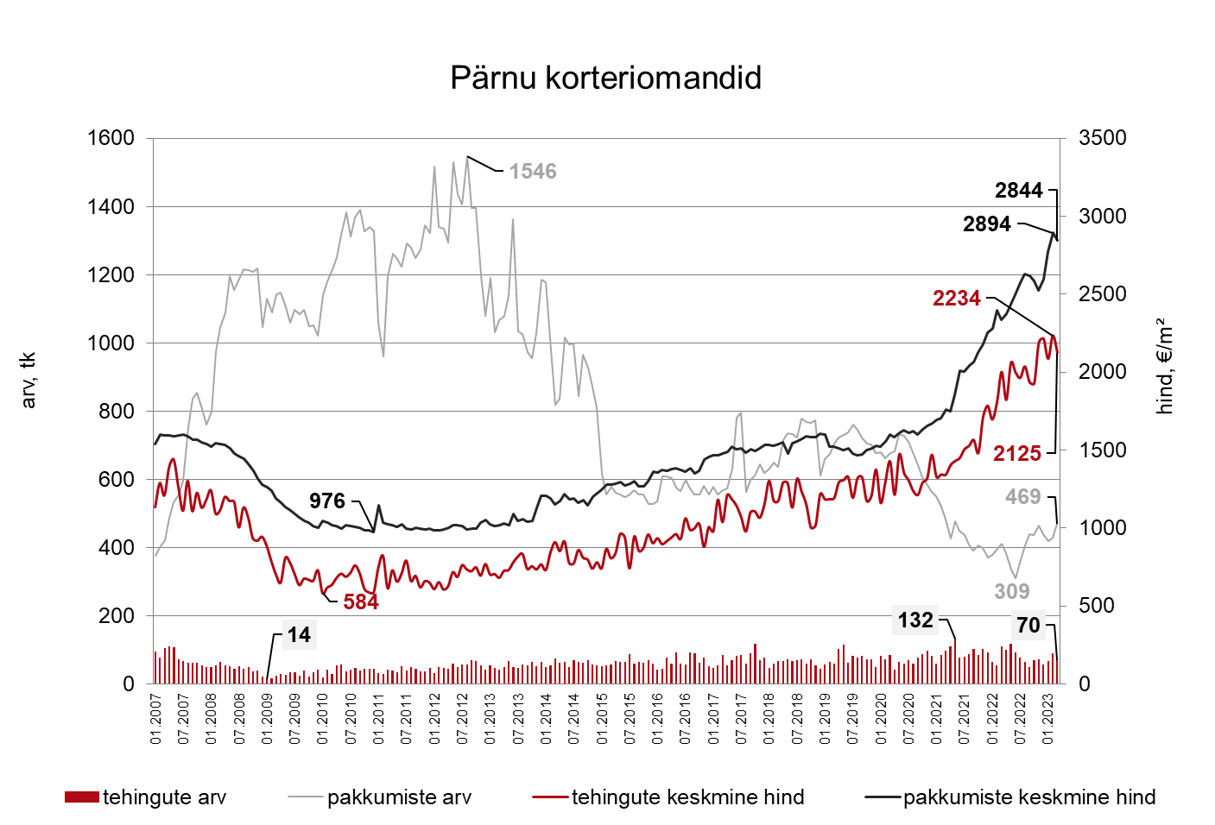
Tehinguhind on muutunud võrreldes:
- hinnatipuga (veebruar 2023): -5%
- põhjaga (jaanuar 2010): +264%
- eelmise kuuga: -5%
- viimase aasta pakkumishinna ja tehinguhinna vahe: 28%
- kuu kalleim tehing oli: 311 000 €
- viimase aasta keskmise tehinguhinna muutus: +6%
- eelmise kuu tehingute arv: 89
- selle kuu tehingute arv: 70

Slide 20
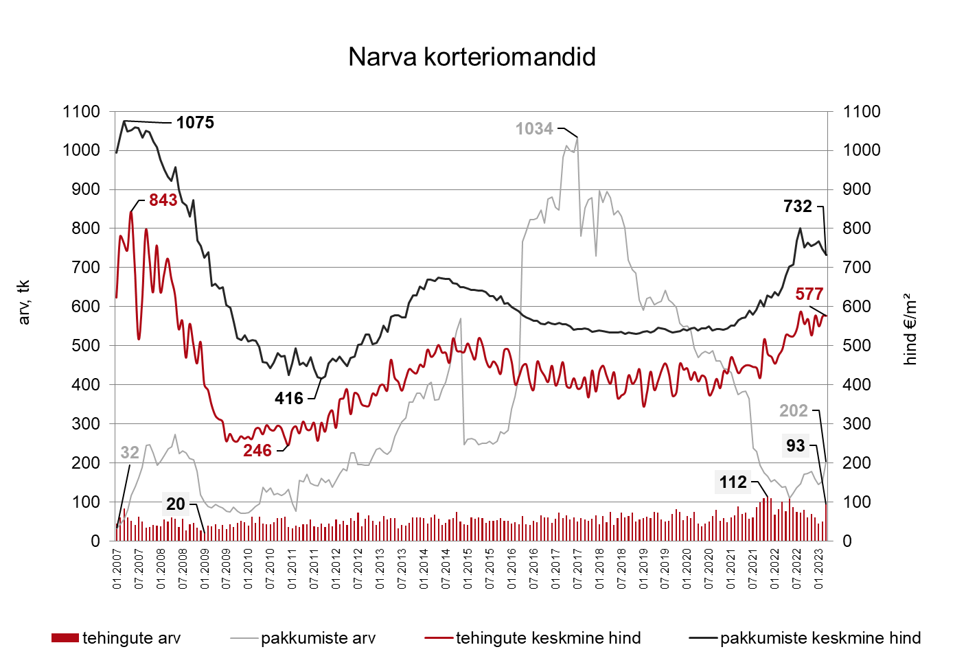
Tehinguhind on muutunud võrreldes:
- hinnatipuga (mai 2007): -32%
- põhjaga (detsember 2010): +126%
- eelmise kuuga: +0,2%
- viimase aasta pakkumishinna ja tehinguhinna vahe: 35%
- kuu kalleim tehing oli: 80 000 €
- viimase aasta keskmise tehinguhinna muutus: +17%
- eelmise kuu tehingute arv: 50
- selle kuu tehingute arv: 93

Slide 21
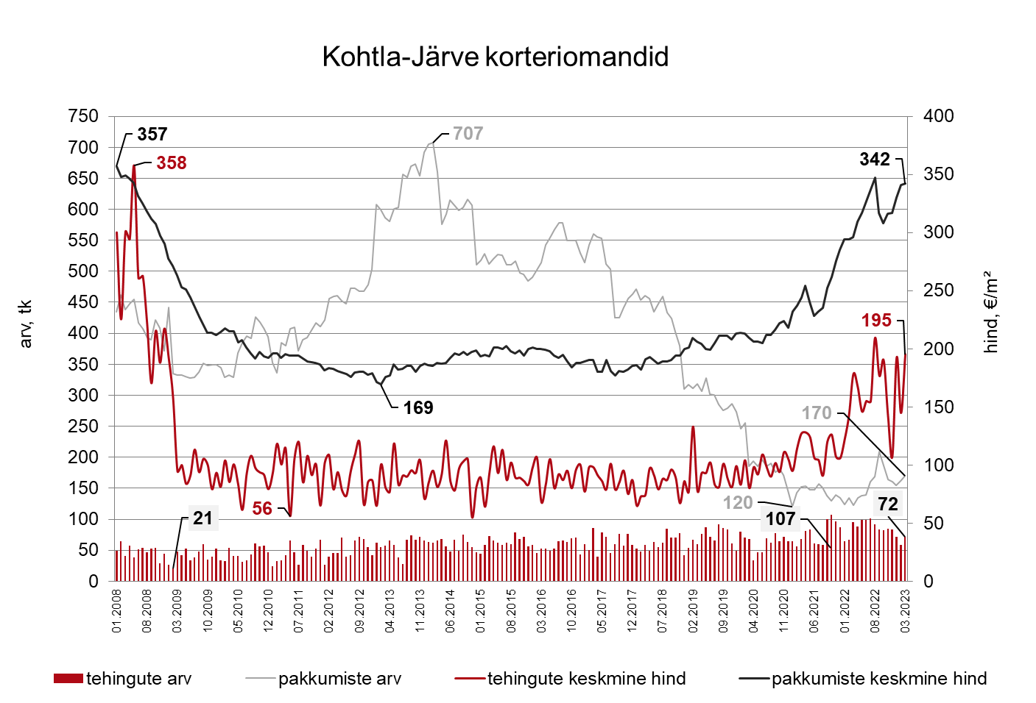
Tehinguhind on muutunud võrreldes:
- hinnatipuga (juuni 2007): -46%
- põhjaga (mai 2011): +249%
- eelmise kuuga: +35%
- viimase aasta pakkumishinna ja tehinguhinna vahe: 103%
- kuu kalleim tehing oli: 58 000 €
- viimase aasta keskmise tehinguhinna muutus: +10%
- eelmise kuu tehingute arv: 58
- selle kuu tehingute arv: 72

Slide 22
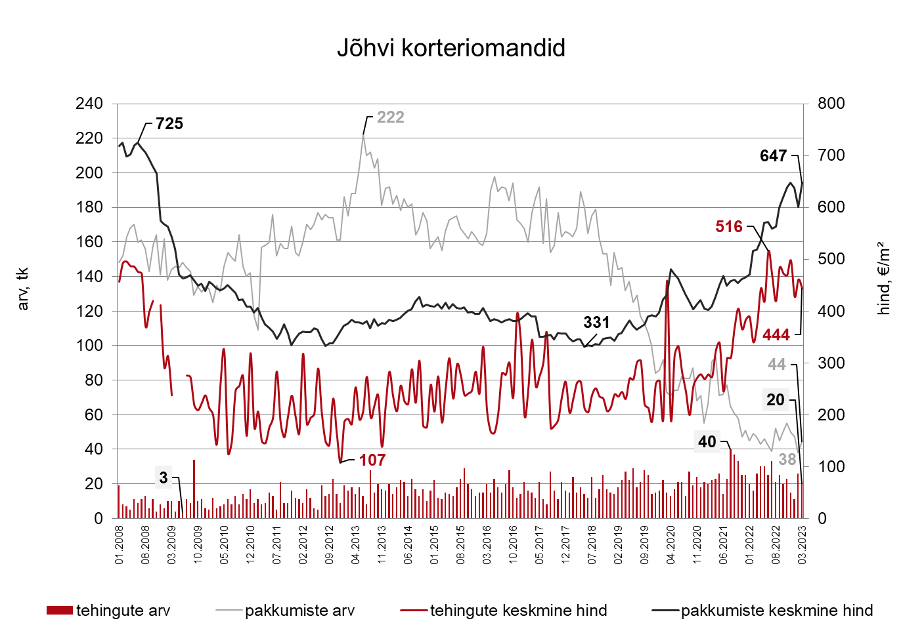
Tehinguhind on muutunud võrreldes:
- hinnatipuga (september 2007): -32%
- põhjaga (detsember 2012): +252%
- eelmise kuuga: -4%
- viimase aasta pakkumishinna ja tehinguhinna vahe: 31%
- kuu kalleim tehing oli: 46 350 €
- viimase aasta keskmise tehinguhinna muutus: +19%
- eelmise kuu tehingute arv: 26
- selle kuu tehingute arv: 20

Slide 23
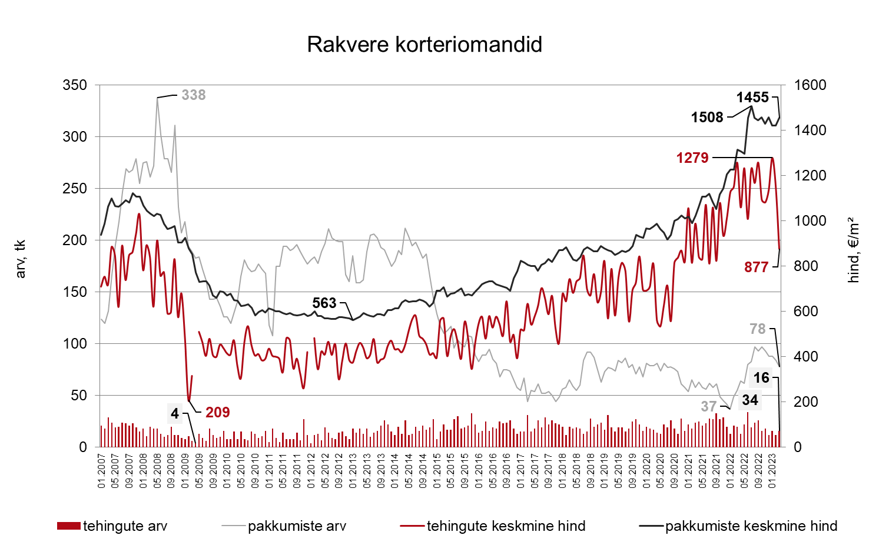
Tehinguhind on muutunud võrreldes:
- hinnatipuga (jaanuar 2023): -31%
- põhjaga (veebruar 2009): +320%
- eelmise kuuga: -24%
- viimase aasta pakkumishinna ja tehinguhinna vahe: 27%
- kuu kalleim tehing oli: 104 000 €
- viimase aasta keskmise tehinguhinna muutus: -30%
- eelmise kuu tehingute arv: 12
- selle kuu tehingute arv: 16

Slide 24
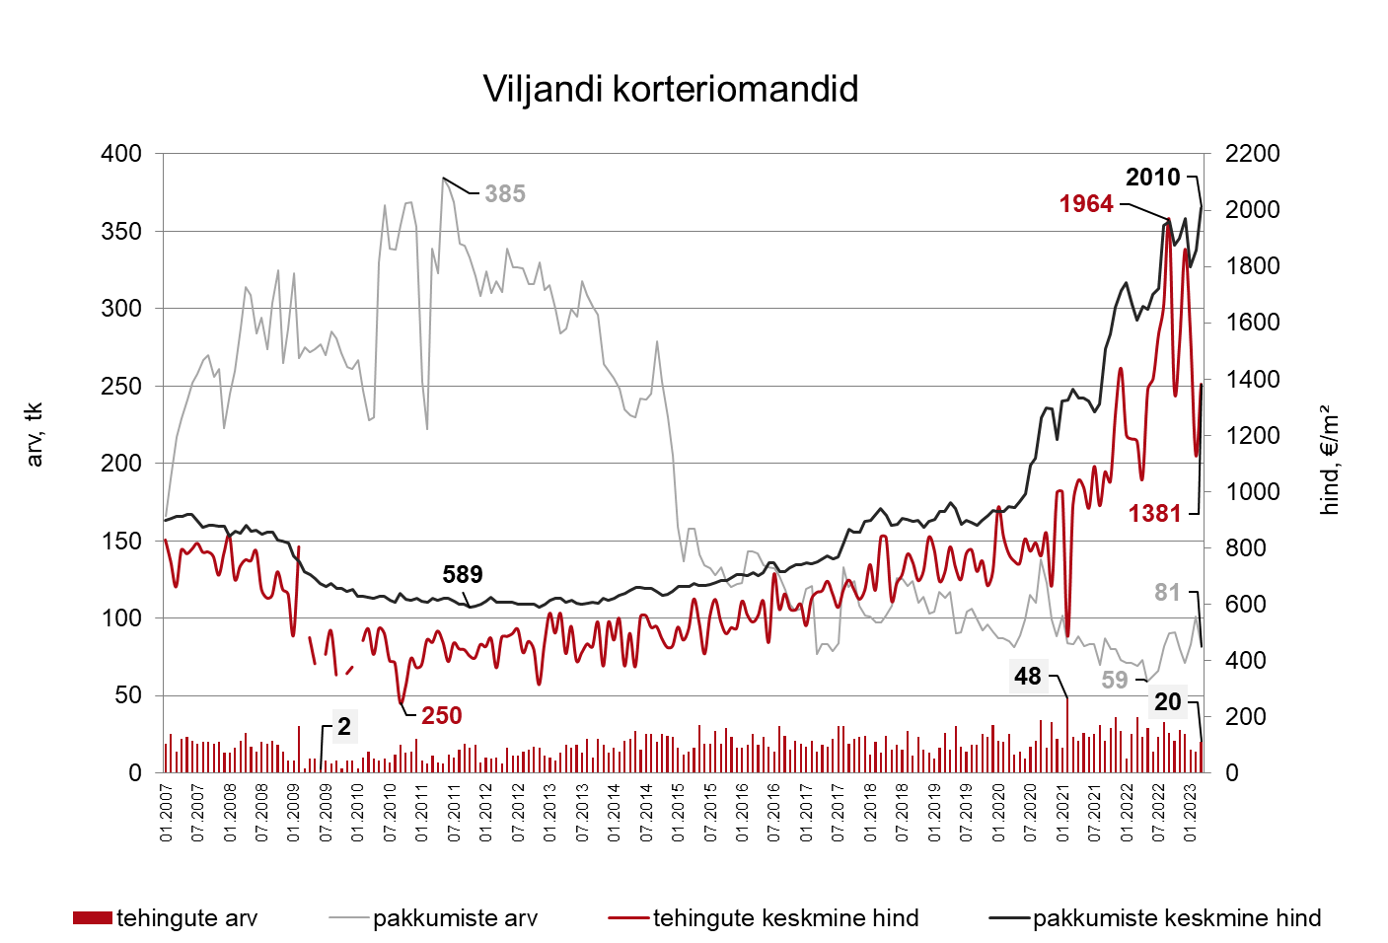
Tehinguhind on muutunud võrreldes:
- hinnatipuga (september 2022): -30%
- põhjaga (september 2010): +454%
- eelmise kuuga: +22%
- viimase aasta pakkumishinna ja tehinguhinna vahe: 27%
- kuu kalleim tehing oli: 219 000 €
- viimase aasta keskmise tehinguhinna muutus: +17%
- eelmise kuu tehingute arv: 14
- selle kuu tehingute arv: 20

Slide 25
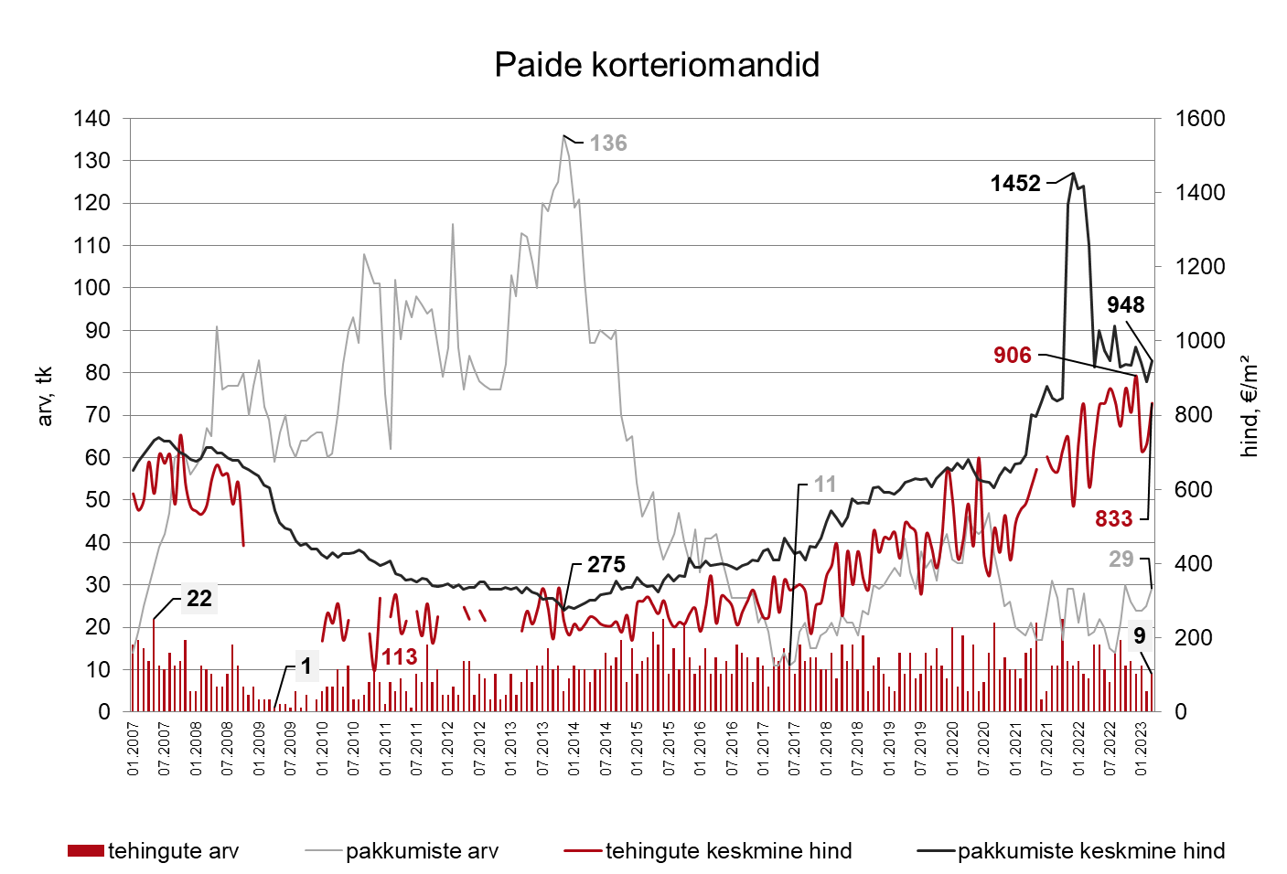
Tehinguhind on muutunud võrreldes:
- hinnatipuga (detsember 2022): -8%
- põhjaga (november 2010): +636%
- eelmise kuuga: +15%
- viimase aasta pakkumishinna ja tehinguhinna vahe: 19%
- kuu kalleim tehing oli: 70 000 €
- viimase aasta keskmise tehinguhinna muutus: +37%
- eelmise kuu tehingute arv: 5
- selle kuu tehingute arv: 9

Slide 26
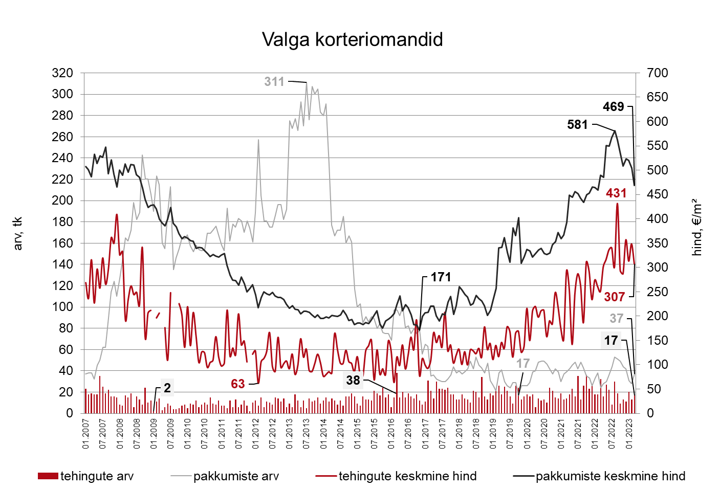
Tehinguhind on muutunud võrreldes:
- hinnatipuga (september 2022): -29%
- põhjaga (veebruar 2012): +392%
- eelmise kuuga: -12%
- viimase aasta pakkumishinna ja tehinguhinna vahe: 63%
- kuu kalleim tehing oli: 29 500 €
- viimase aasta keskmise tehinguhinna muutus: +22%
- eelmise kuu tehingute arv: 13
- selle kuu tehingute arv: 17

Slide 27
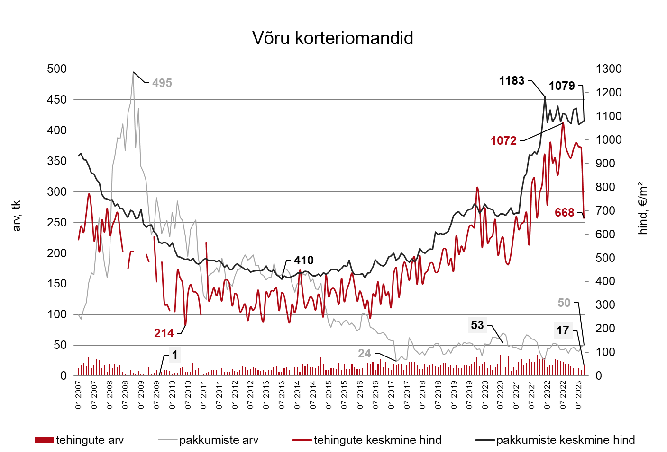
Tehinguhind on muutunud võrreldes:
- hinnatipuga (juuli 2022): -38%
- põhjaga (juuni 2010): +212%
- eelmise kuuga: -31%
- viimase aasta pakkumishinna ja tehinguhinna vahe: 19%
- kuu kalleim tehing oli: 100 000 €
- viimase aasta keskmise tehinguhinna muutus: -26%
- eelmise kuu tehingute arv: 9
- selle kuu tehingute arv: 17

Slide 28
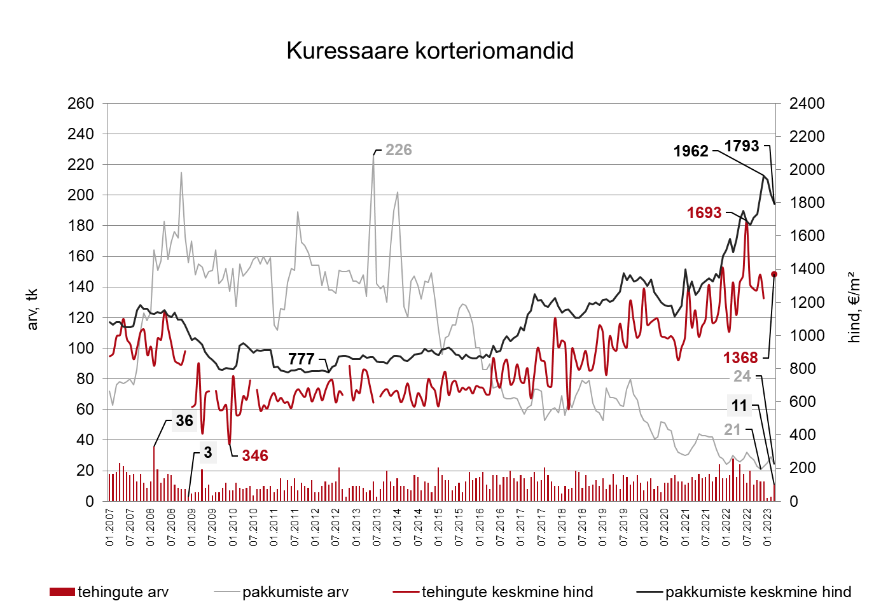
Tehinguhind on muutunud võrreldes:
- hinnatipuga (juuli 2022): -19%
- põhjaga (aprill 2009): +295%
- detsember 2022: +12%
- viimase aasta pakkumishinna ja tehinguhinna vahe: 32%
- kuu kalleim tehing oli: 127 000 €
- viimase aasta keskmise tehinguhinna muutus: +4%
- eelmise kuu tehingute arv: 3*
- selle kuu tehingute arv: 11
* tehingute hindasid puudutavad andmed kuvatakse Maa-ameti hinnastatistikas vaid juhul, kui on toimunud vähemalt 5 tehingut.

Slide 29
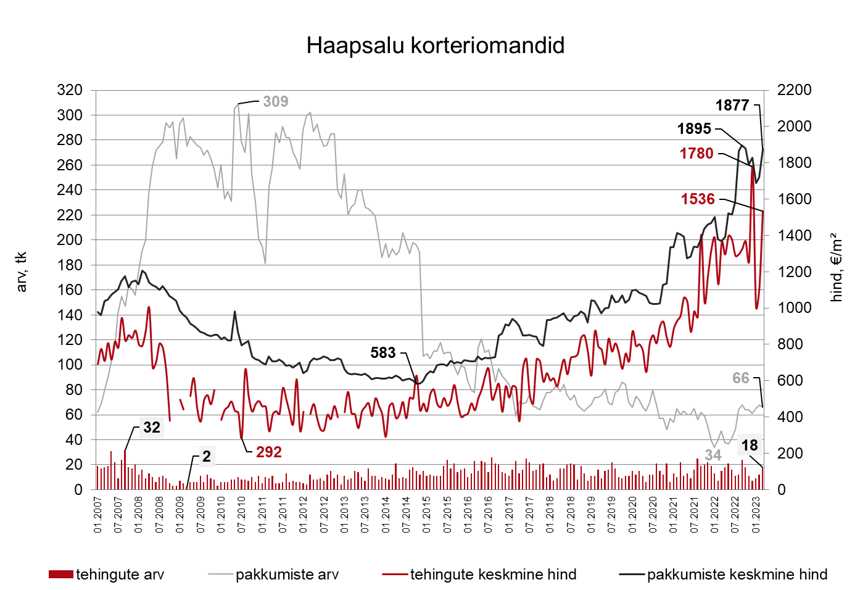
Tehinguhind on muutunud võrreldes:
- hinnatipuga (detsember 2022): -14%
- põhjaga (juuli 2010): +426%
- eelmise kuuga: +38%
- viimase aasta pakkumishinna ja tehinguhinna vahe: 30%
- kuu kalleim tehing oli: 321 800 €
- viimase aasta keskmise tehinguhinna muutus: +13%
- eelmise kuu tehingute arv: 12
- selle kuu tehingute arv: 18

Slide 30
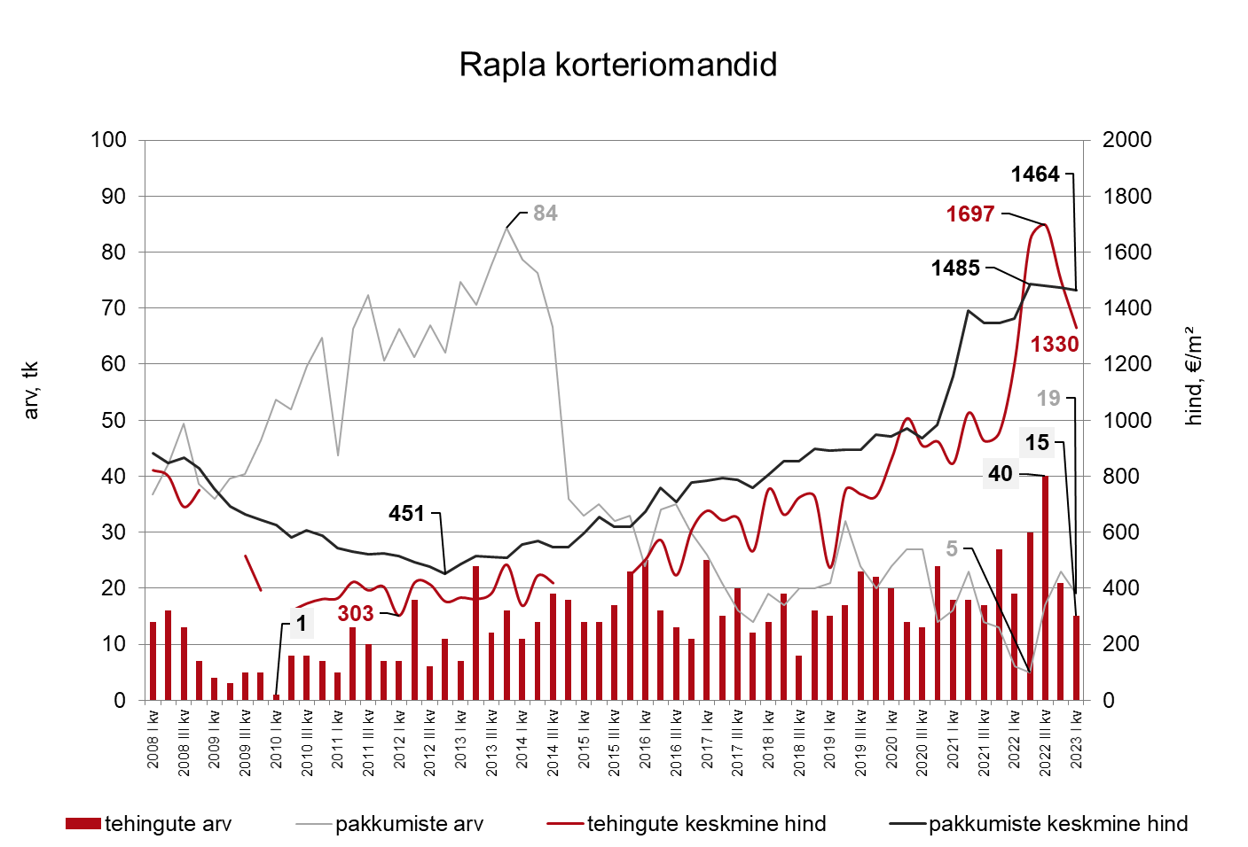
Tehinguhind on muutunud võrreldes:
- hinnatipuga (2022 III kvartal): -22%
- põhjaga (2012 I kvartal): +339%
- eelmise kvartaliga: -11%
- kvartali kalleim tehing: 164 000 €

Slide 31
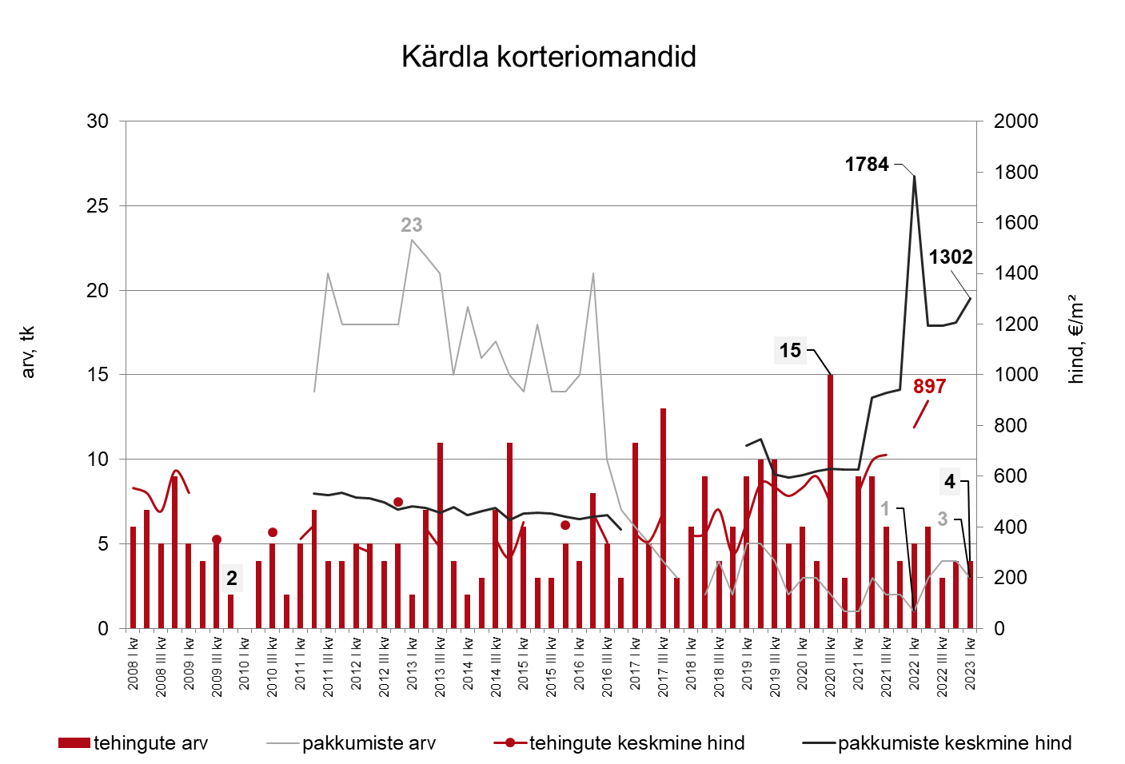
Tehinguhind* on muutunud võrreldes:
- hinnatipuga (2022 I kvartal): +13%
- põhjaga (2014 IV kvartal): +224%
- eelmise kvartaliga: +13%
- kvartali kalleim tehing: 65 000 €
* 2022 II kvartali andmed (andmed (tehingute hindasid puudutavad andmed kuvatakse Maa-ameti hinnastatistikas vaid juhul, kui on toimunud vähemalt 5 tehingut)

Slide 32
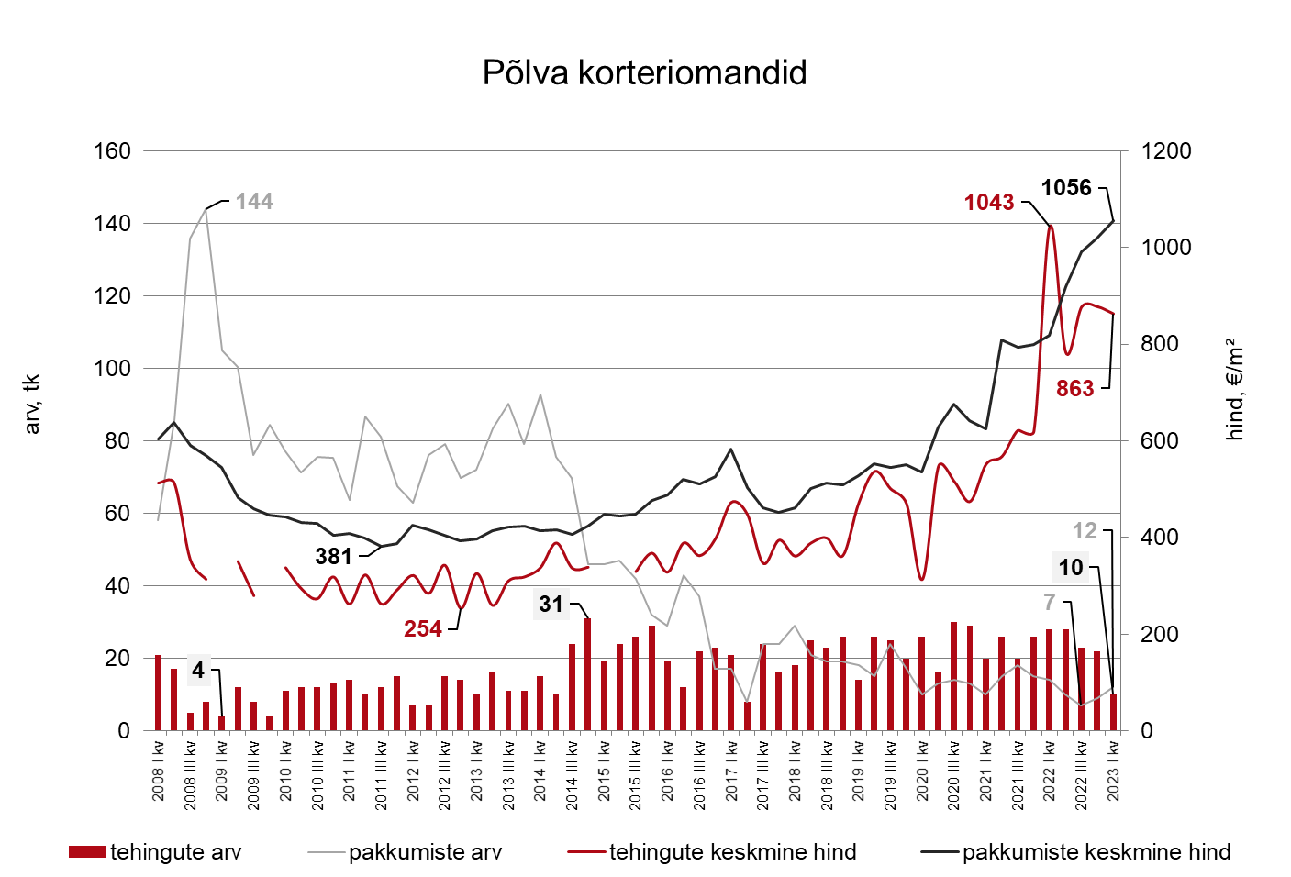
Tehinguhind on muutunud võrreldes:
- hinnatipuga (2022 I kvartal): -17%
- põhjaga (2012 IV kvartal): +240%
- eelmise kvartaliga: -2%
- kvartali kalleim tehing: 65 000 €

Slide 33
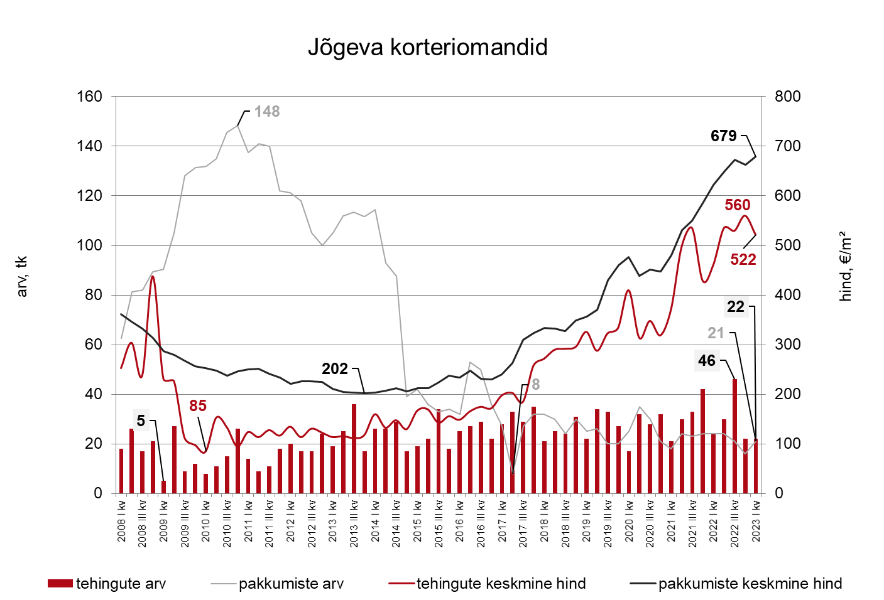
Tehinguhind on muutunud võrreldes:
- hinnatipuga (2022 IV kvartal): -7%
- põhjaga (2010 I kvartal): +514%
- eelmise kvartaliga: -7%
- kvartali kalleim tehing: 41 000 €

